Slide 1


Математика
Графические диктанты
Гусева Л. Ю.
МБУ СОШ № 70

Slide 2
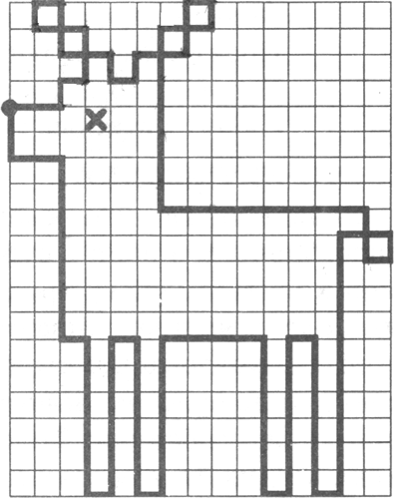

Slide 3
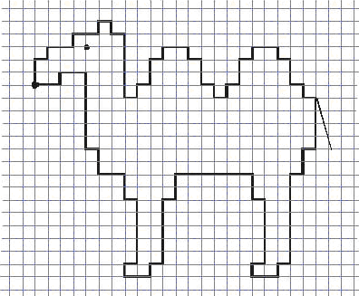

Slide 4
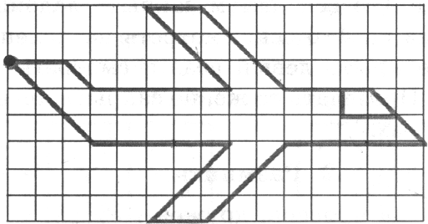

Slide 6
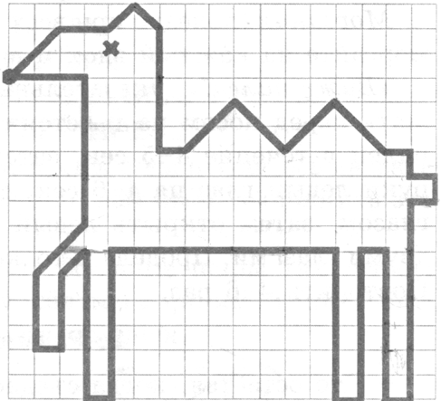

Slide 7
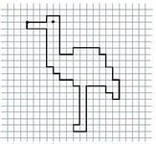

Slide 8
